Slide 1

Název školy: Základní škola a mateřská škola Domažlice , Msgre B. Staška 232, příspěvková organizace
Autor: Mgr. Jana Pinkrová
Název : VY_52_INOVACE_15_Pascalův zákon
Téma: Pascalův zákon
Číslo projektu: CZ.1.07/1.4.00/21.1437
Sada: Fyzika 7.ročník

Slide 2
Anotace
Ročník | 7.
Druh materiálu | Prezentace pro interaktivní tabuli
Pomůcky | Sešit, baňka s otvory
Cíl (inovace) | Motivace a výklad nového učiva
Metodické pokyny | Žáci si vyzkouší pokusem, jak se přenáší tlak v kapalině

Slide 3
Pascalův zákon
7.ročník

Slide 4
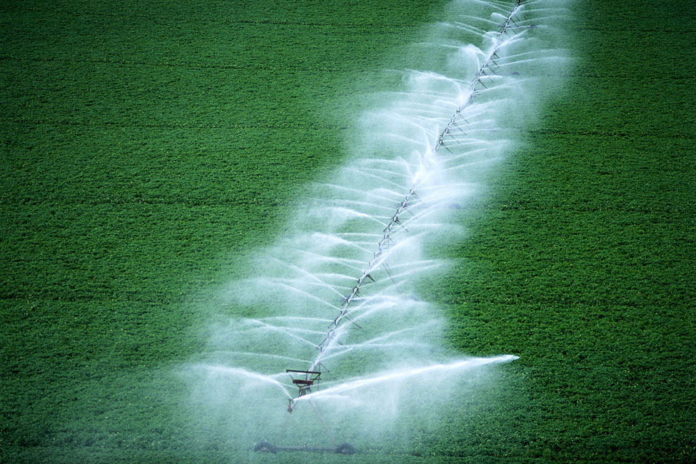
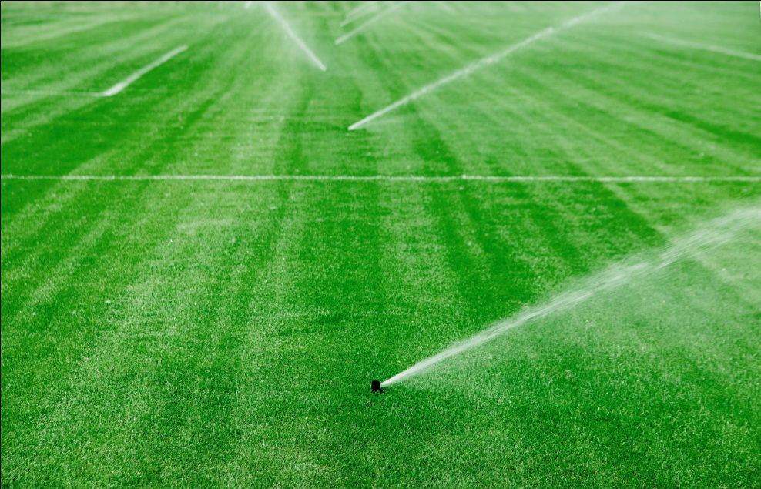
Jak vystřikuje voda ze všech otvorů?
Pozorovali jste někdy zavlažování zahrady nebo hřiště zavlažovačem?

Slide 5
Voda vystřikuje ze všech otvorů přibližně stejně prudce, směr tlakové síly je kolmé ke stěně nádoby.
Z toho usuzujeme, že tlak kapaliny uvnitř nádoby způsobený vnější tlakovou silou, je ve všech místech kapaliny stejný.

Slide 6
Pascalův zákon tento zákon zformuloval francouzský fyzik Blaise Pascal
Působením vnější tlakové síly kolmo na povrch kapaliny v uzavřené nádobě vznikne ve všech místech kapaliny stejný tlak.

Slide 7

Procvičení
V čem se liší přenos tlaku v kapalinách a v pevných látkách?
F
V pevných látkách se tlak přenáší jen ve směru působení síly a v kapalinách se přenáší do všech míst kapaliny.

Slide 8
Kolmo na hladinu vody v nádobě působí píst, jehož plocha má obsah 20 cm², tlakovou silou 8 N.
Jak velký tlak vzniká ve vodě?
Jaký je tlak v bodech A, B, C, D uvnitř kapaliny?
2.
F = 8 N
.A
.C
B.
D.

Slide 9
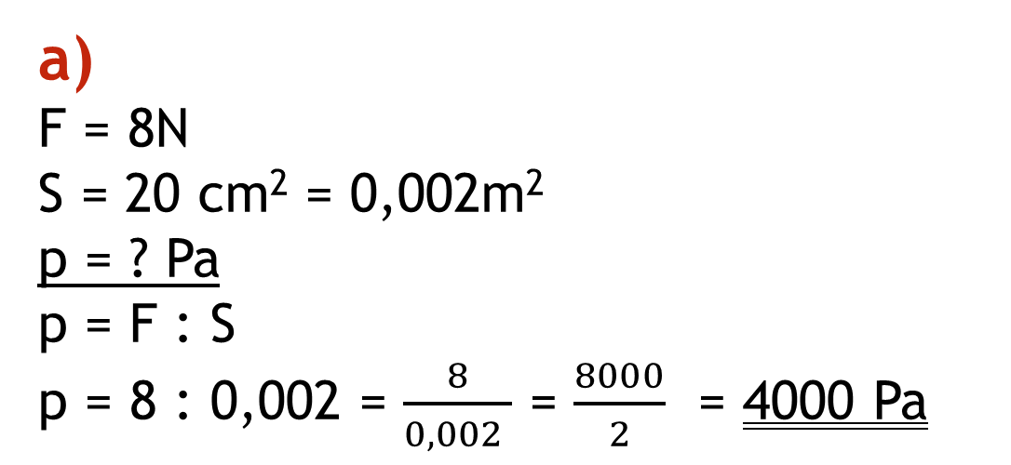
a)
F = 8N
S = 20 cm² = 0,002m²
p = ? Pa
p = F : S
p = 8 : 0,002 = $\frac{8}{0,002 }$ = $\frac{8000}{2}$ = 4000 Pa
F = 8 N
.A
.C
D.
B.
b)
V bodech A, B, C, D je tlak stejný, 4000 Pa.

Slide 10
Citace
Ilustrace: www.office.microsoft.com
Ilustrace: dílo autora

